Slide 1

Gagner du temps !
Gérer sa documentation avec Zotero

Slide 2
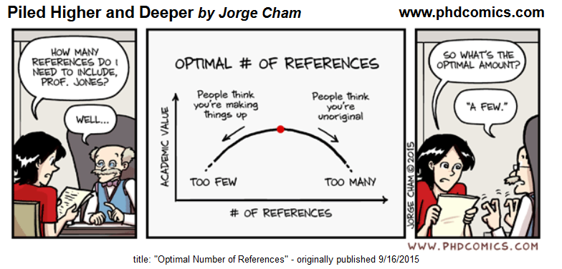
Zotero, pour quoi faire ?
Collecter des références bibliographiques
Les organiser et les annoter
Créer une bibliographie de manière automatisée
Intégrer des citations et réaliser une bibliographie à partir d’un traitement de texte
Synchroniser des références avec un compte en ligne pour les sauvegarder et les partager

Slide 3
1 / Quelques rappels sur la citation et la bibliographie

Slide 4
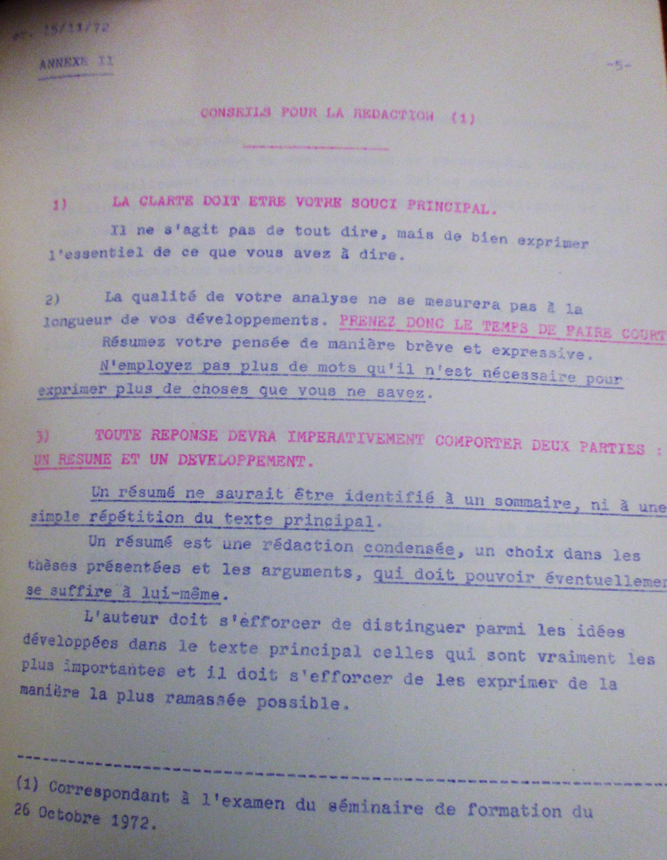
Citations et bibliographie
Citations et emprunts d’idées doivent être explicitement signalés dans le texte.
Risque de plagiat (CPI 3 ans de prison et 300 000€ d’amende)
Plus globalement, des questions d’honnêteté intellectuelle et de rigueur scientifique.
Consignes de Maurice Allais à ses élèves pour répondre aux examens

Slide 5
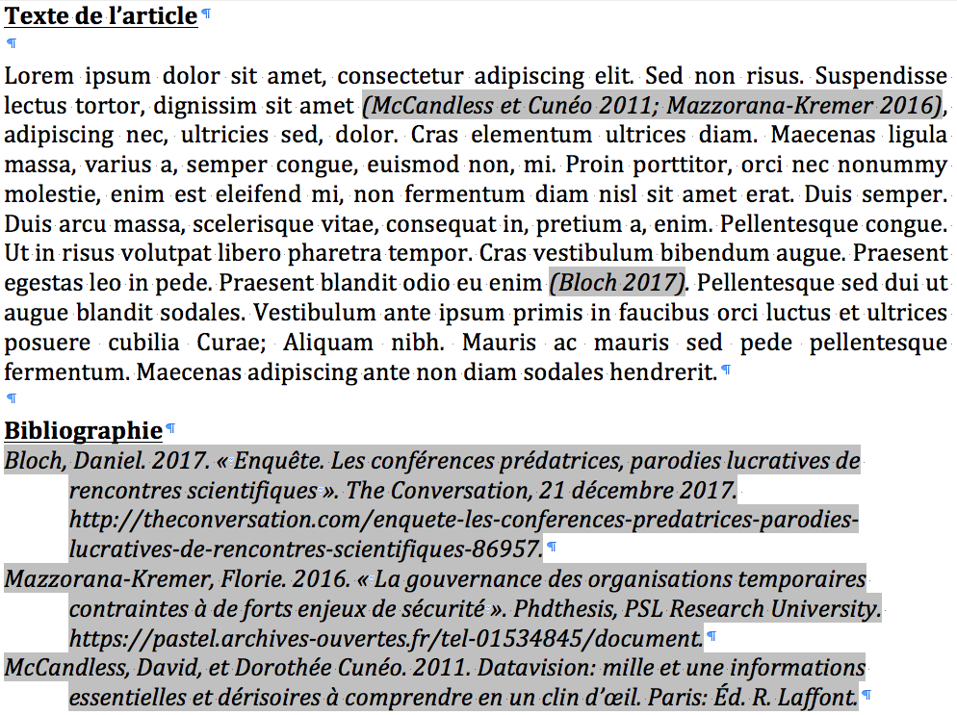
Citations et bibliographie
Citation
Apparaît toujours entre guillemets.
Se termine par un renvoi à la bibliographie inclus soit dans le texte (ex. (Dupont 2007 12), [1]) soit en note de bas de page.
Emprunt d’une idée
Toujours mentionner l’auteur de celle-ci.
Inclure également un renvoi à la bibliographie.
Bibliographie
Références complètes listées dans la bibliographie en fin de thèse (classement alphabétique, thématique, ordre d’apparition dans le texte)

Slide 6
Citations et bibliographie
Des normes et styles selon les disciplines
Se renseigner tôt sur les pratiques de sa discipline
Demander à son/sa directeur/directrice de thèse
Quelques principes de bon sens
Clarté et précision
Homogénéité
Cohérence
→ Montrer votre exigence scientifique et faciliter la lecture de votre travail par les membres du jury.

Slide 7

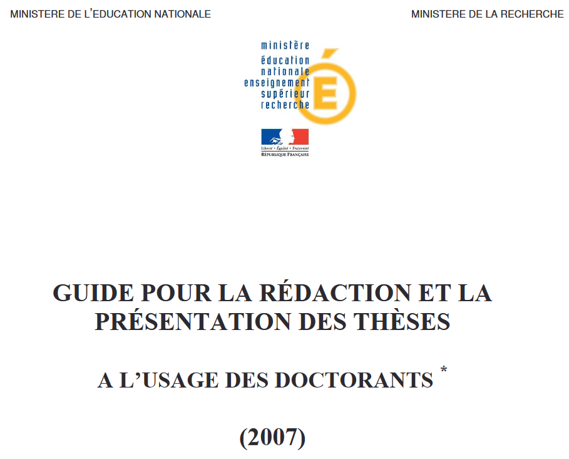
Quelques ressources
Citer ses sources et rédiger sa bibliographie
(guide bibliothèques MINES ParisTech)

Slide 8
2 / Zotero et les logiciels de gestion bibliographique

Slide 9








Logiciels de références bibliographiques
Un choix large mais des fonctionnalités similaires
Notes:
Les logiciels de références bibliographiques peuvent être :
Libres ou propriétaires
En ligne et à installer en local
Gratuits et commerciaux
Outils professionnels ou plus basiques
Globalement, les outils ont des fonctionnalités similaires et des exports/imports sont toujours possibles entre ces logiciels.

Slide 10
Zotero
Logiciel libre et gratuit
Créé par le Center for History and New Media (CHNM) – Université George Mason
Développé depuis 2006
Permet de collecter et d’organiser ses références bibliographiques (ainsi que les documents associés) afin de les intégrer dans des travaux de recherche (citations, bibliographie)
http://www.zotero.org

Slide 11
Zotero - avantages
Gratuit
Open source
Evolutif
Communauté active
Respect de la vie privée
Basé sur des standards ouverts
Interopérable : systèmes d’exploitation (Windows, Mac, Linux), navigateurs (Firefox, Chrome, Safari)
Lien avec différents traitements de texte (Word, LibreOffice, GoogleDocs, LaTeX)
Nomade grâce à la synchronisation des données

Slide 12
3 / Installer Zotero

Slide 13
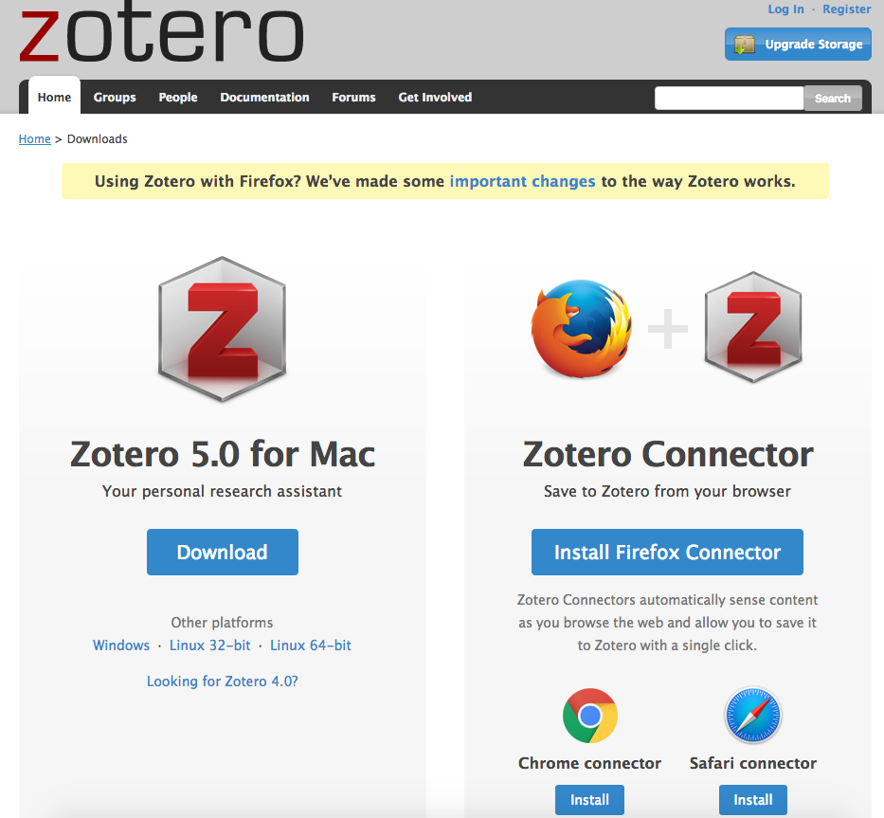

Installer Zotero
Se rendre sur le site de Zotero, www.zotero.org
Cliquer sur
2 programmes sont à installer :
  Zotero 5.0
  Le connecteur pour le navigateur (Zotero Connector). Cet outil vous permettra de sauvegarder les références dans Zotero depuis votre navigateur.
Fermer et relancer le navigateur

Slide 14
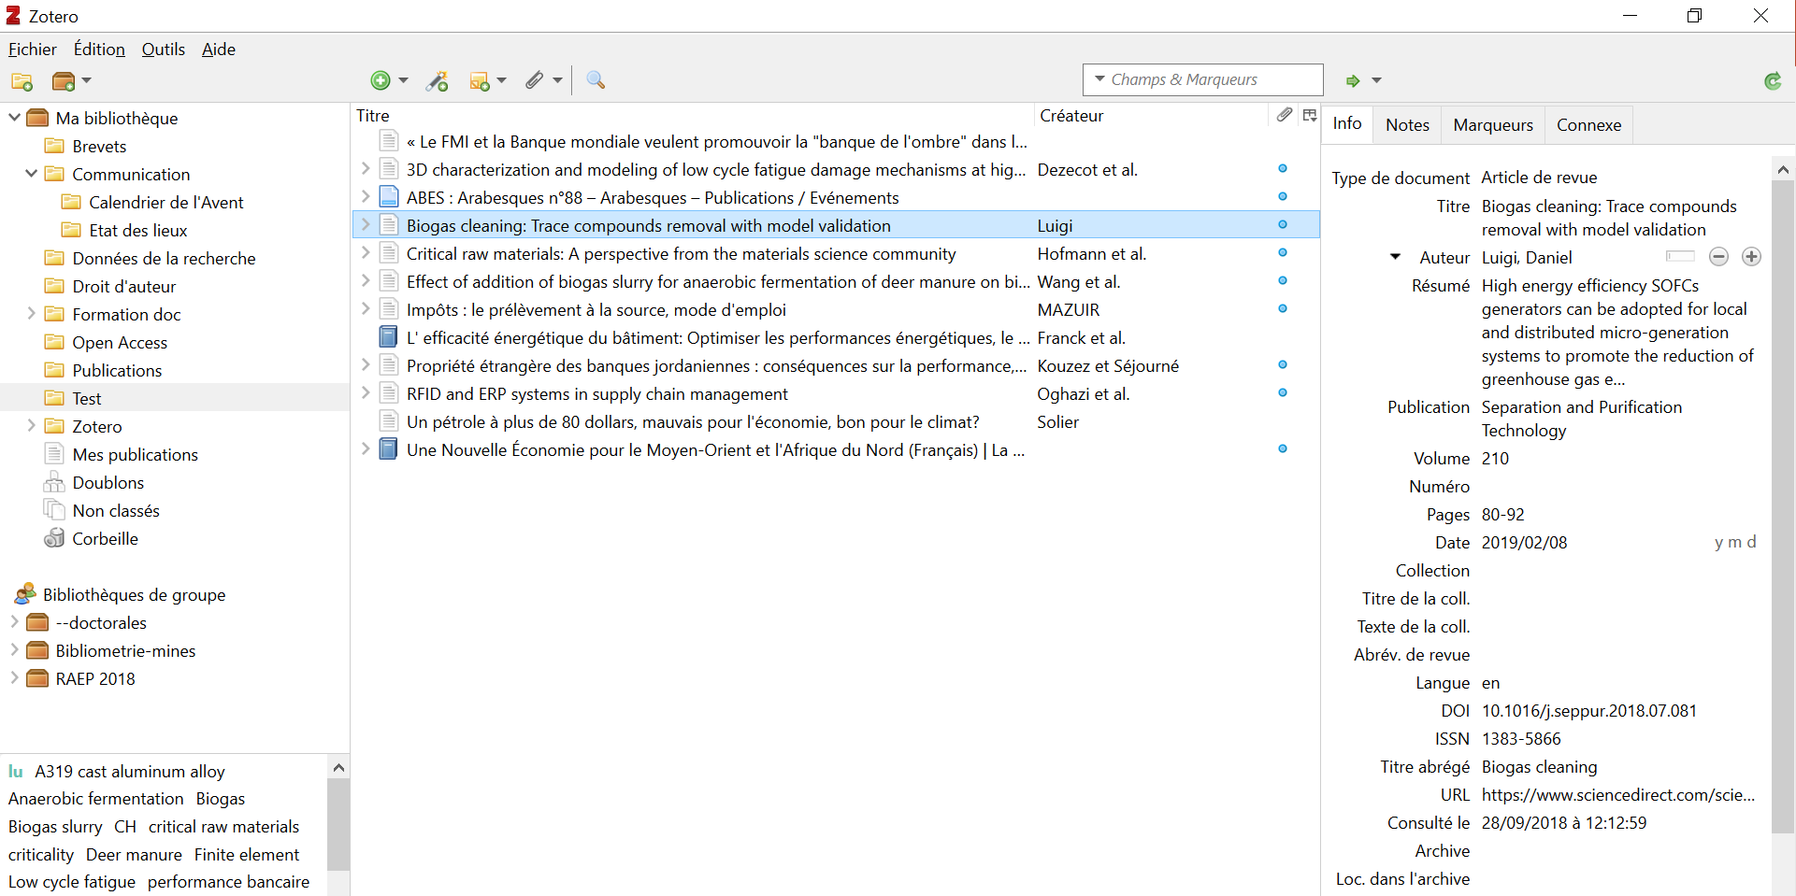
Interface du logiciel
Collections, sous-collections
Liste des références enregistrées
Détail de la référence

Slide 15

Quelques conseils de paramétrage
Générales
Joindre automatiquement les fichiers PDF associés lors de l'enregistrement
Renommer automatiquement les PJ en utilisant les métadonnées parentes
Synchronisation
  Renseigner identifiant + mot de passe (si vous avez créé un compte)
Citer
/Traitements de texte
  Installation ou réinstallation du plug-in pour utilisation de Zotero avec un logiciel de traitement de textes (Word, LibreOffice)

Slide 16
4 / Collecter et enregistrer des références bibliographiques

Slide 17
Types de documents
 | Livre
 | Article de revue
 | Thèse (version de soutenance)
 | Liste de références
 | Billet de blog
 | Icône signalant une page internet dont la structuration ne permet pas à Zotero de déterminer le type de document. La référence peut être enregistrée, mais les informations récoltées seront probablement incomplètes.

Slide 18
Enregistrer des références de livres et de thèses
Enregistrer les références suivantes à partir des outils mentionnés
Le livre Datavision de McCandless
  Catalogue de votre bibliothèque :
  ex. http://www.bib.mines-paristech.fr/Accueil/
  Le SUDOC: catalogue de l’ensemble des bibliothèques universitaires françaises http://www.sudoc.abes.fr/
La thèse sur l'expérience doctorale de Pascale Haag en 2018
  Le SUDOC
  Le portail theses.fr https://www.theses.fr/
La thèse de Sophie Geneviève Walon sur le genre Ciné-danse 2016
  Le portail theses.fr
  Le portail Thèses en Ligne (TEL / HAL) https://tel.archives-ouvertes.fr/
Notes:
Difficile de trouver des exemples pour tous => n’hésitez pas à tester des exemples à vous pour aller plus loin.
Proposer à chacun de retrouver le catalogue de sa bib
https://catalogue.obspm.fr/
Deux ouvrages, d’abord utiliser le répertoire puis la collecte par notice
Parler du PEB pour le sudoc
Attention, bug dans l’utilisation du “repértoire” dans le sudoc
Exemple de thèse est en intranet
La thèse sur l'expérience doctorale de Pascale Haag en 2018 Numéro National de Thèse 2018PA100020
Nativement numérique mais pas autorisation de mise en ligne
Aller chercher les thèses auxquelles leurs directeurs ont participé sur thèses.fr
Montrer les URL pérennes
Sophie Geneviève Walon. Ciné-danse : histoire et singularités esthétiques d’un genre hybride. Musique, musicologie et arts de la scène. PSL Research University, 2016. Français. 〈NNT : 2016PSLEE026〉. 〈tel-01535420〉

Slide 19
Enregistrer des références d’articles de revues
Enregistrer des références d’articles sur "energy efficiency gap” à partir des outils mentionnés
Google Scholar: https://scholar.google.fr/
PSL Explore et MinExplore (outil de découverte): https://explore.univ-psl.fr
    ScienceDirect
    Jaffe, A. B., & Stavins, R. N. (1994). The energy-efficiency gap What does it mean? Energy Policy, 22(10), 804‑810. https://doi.org/10.1016/0301-4215(94)90138-4
    JSTOR
    Palmer, K., & Walls, M. (2015). Limited Attention and the Residential Energy Efficiency Gap. The American Economic Review, 105(5), 192‑195.
Scopus et Web of Science
  https://explore.univ-psl.fr/fr/databases

Slide 20
Enregistrer des références d’autres documents
Pages Web
  Blog Zotero francophone
  Video Youtube Finale nationale 2017 MT180
  La course des électrons ! Sabrina Fadloun, 1er prix du jury/prix du public - https://www.youtube.com/watch?v=zxaaQ7WgqBQ&t=17s
Brevets sur Espacenet
  Peureux, J.-L., Bourig, A., Zoughaib, A., & Besbes, K. (2016). CN104781621 (A) https://worldwide.espacenet.com/publicationDetails/biblio?FT=D&date=20150715&DB=&locale=en_EP&CC=CN&NR=104781621A&KC=A&ND=4
Document juridique sur Legifrance
  Arrêté du 25 mai 2016 fixant le cadre national de la formation et les modalités conduisant à la délivrance du diplôme national de doctorat. https://www.legifrance.gouv.fr/affichTexte.do?cidTexte=JORFTEXT000032587086

Slide 21
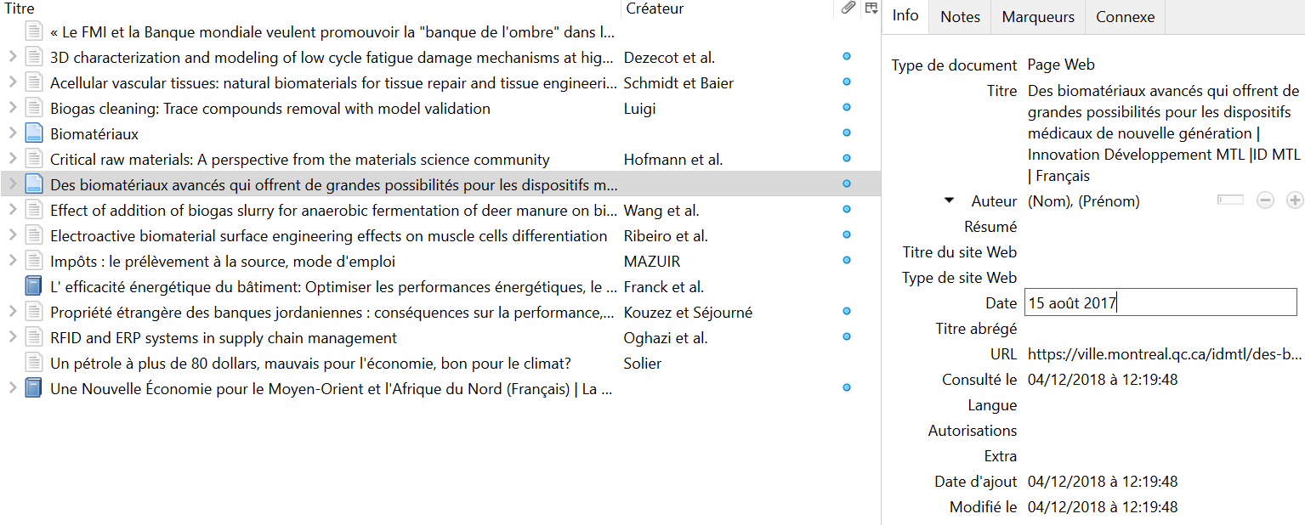
Enrichir et compléter ses références
Possibilité d’enrichir vos références ou de supprimer certaines informations
A faire au fur et à mesure de la collecte
Ne compléter que les champs essentiels pour la rédaction de la bibliographie

Slide 22
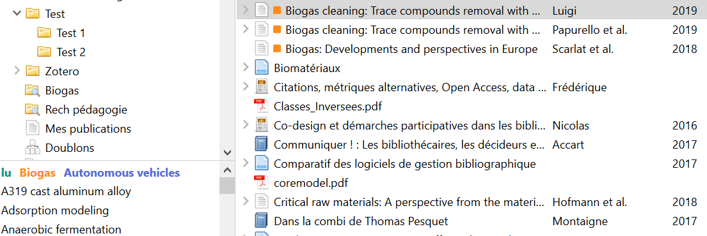
Enrichir et compléter ses références
Des notes peuvent être associées aux références enregistrées (texte libre)
Marqueurs
Parfois récupérés automatiquement (catalogues de bibliothèque)
Possibilité d’ajouter vos propres tags
Peut faciliter la recherche parmi les références (pas de lemmatisation)
Système de couleurs

Slide 23
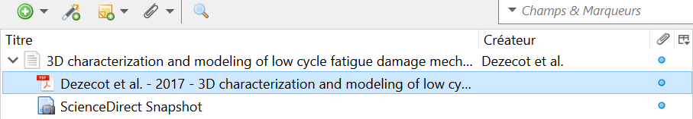
Pièces jointes
En même temps que la référence, Zotero est capable d’enregistrer automatiquement les PDF des articles de revue disponibles sur certaines bases de données.
Pour ajouter manuellement une pièce jointe
Afficher/masquer
une pièce jointe

Slide 24
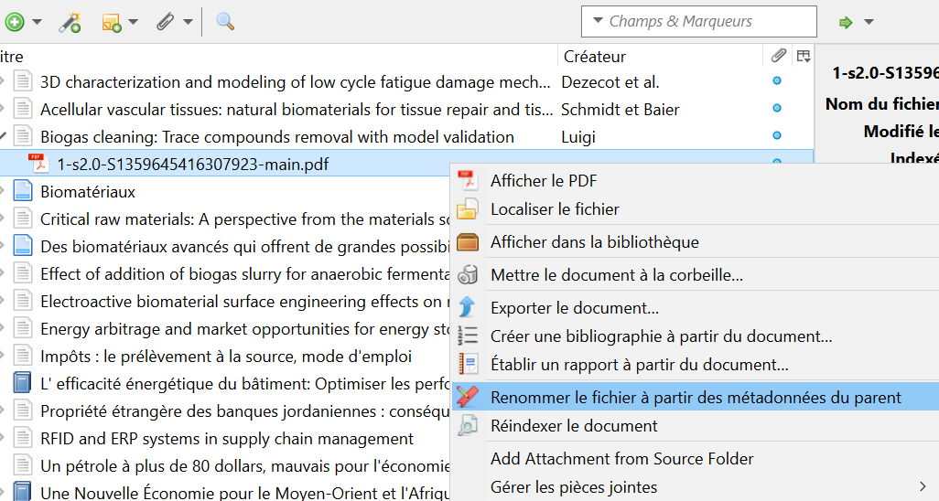
Renommer automatiquement un PDF
Grâce à cette option le fichier sera renommé sous la forme
Auteur – Date - Titre

Slide 25
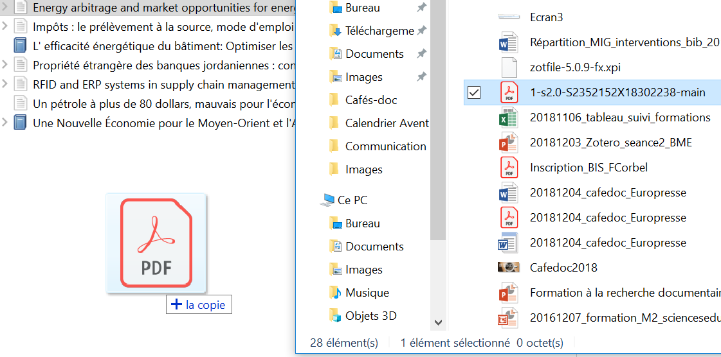
PDF « orphelins »
Vous avez accumulé des fichiers PDF d’articles sur votre ordinateur et ne savez comment les retrouver pour ajouter la référence?
Edition ou Zotero > Préférences > Générales> Récupérer automatiquement les métadonnées des PDF

Slide 26

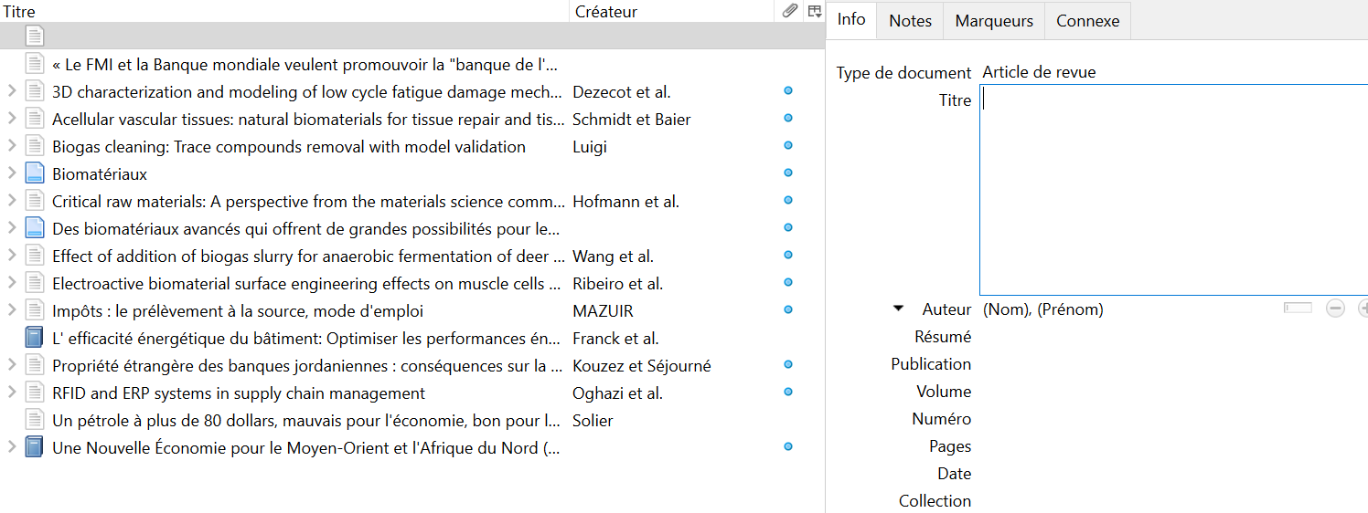
Créer une référence manuellement
L'icône permet de créer une référence ex nihilo.
Après avoir choisi le type de document souhaité parmi ceux proposées par le logiciel, on peut entrer manuellement toutes les métadonnées permettant de le décrire (se limiter à l’essentiel).

Slide 27
5 / Organiser ses références bibliographiques

Slide 28
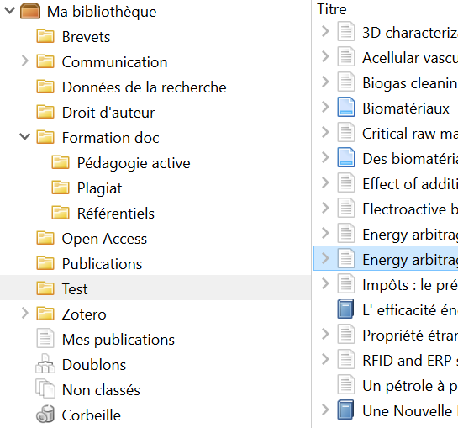
Collections
Un dossier racine : « Ma bibliothèque ». Il répertorie tous les documents, qu’ils aient été inclus ou non dans une collection.
Créer une nouvelle collection : clic droit, puis « Nouvelle collection ».
Les collections peuvent se subdiviser en sous-collections.

Slide 29
Déplacer/copier une référence
Déplacer une référence : la faire glisser vers le dossier choisi. Par défaut, la référence est copiée dans la collection cible mais reste également présente dans la collection d’origine.
Pour déplacer une référence sans qu’elle ne reste dans sa collection d’origine, maintenir la touche Maj enfoncée pendant le glisser-déposer.

Slide 30
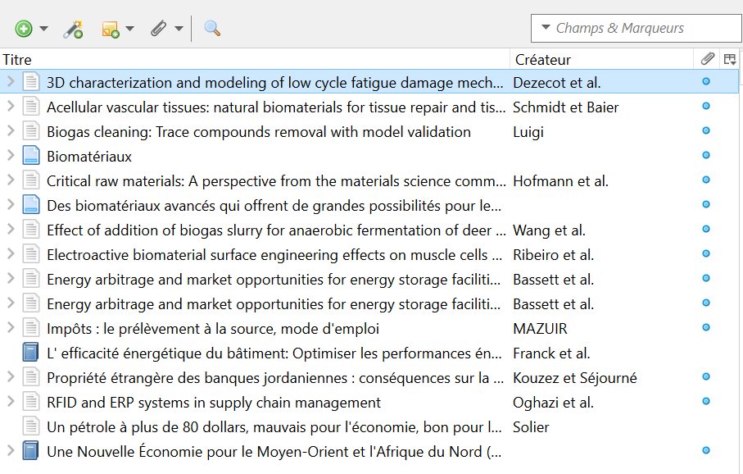
Organiser ses références bibliographiques
Tri des références en cliquant sur l’intitulé de la colonne
Pour ajouter de nouvelles colonnes

Slide 31
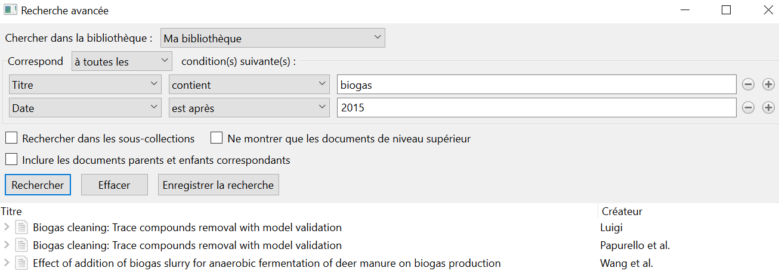
Rechercher des références

Slide 32
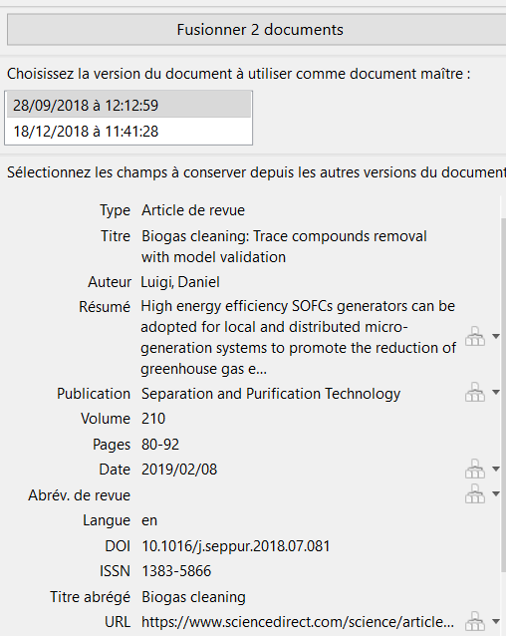
Gérer les doublons
Zotero détecte automatiquement certains doublons (« Doublons » dans la bibliothèque)
Repérer les différences
Choisir la version et les métadonnées pertinentes
Fusionner les documents

Slide 33
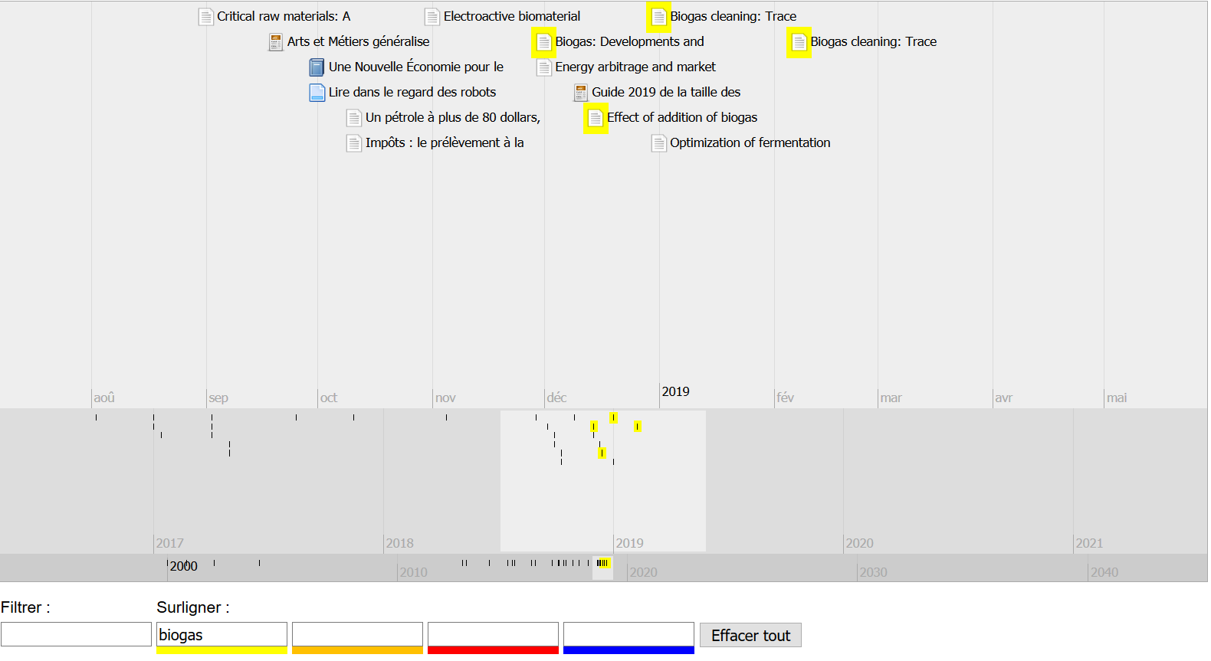
Timeline
Outils > Créer une chronologie
Notes:
La chronologie représente 3 échelles de temps (mois, année et décennie par défaut). Répartition des publications selon leur date de publication.
Possibilité de filtrer sur un terme, d’en surligner un ou plusieurs (couleurs).

Slide 34
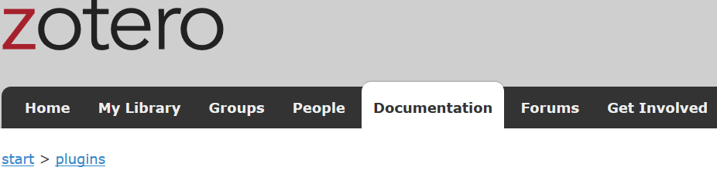
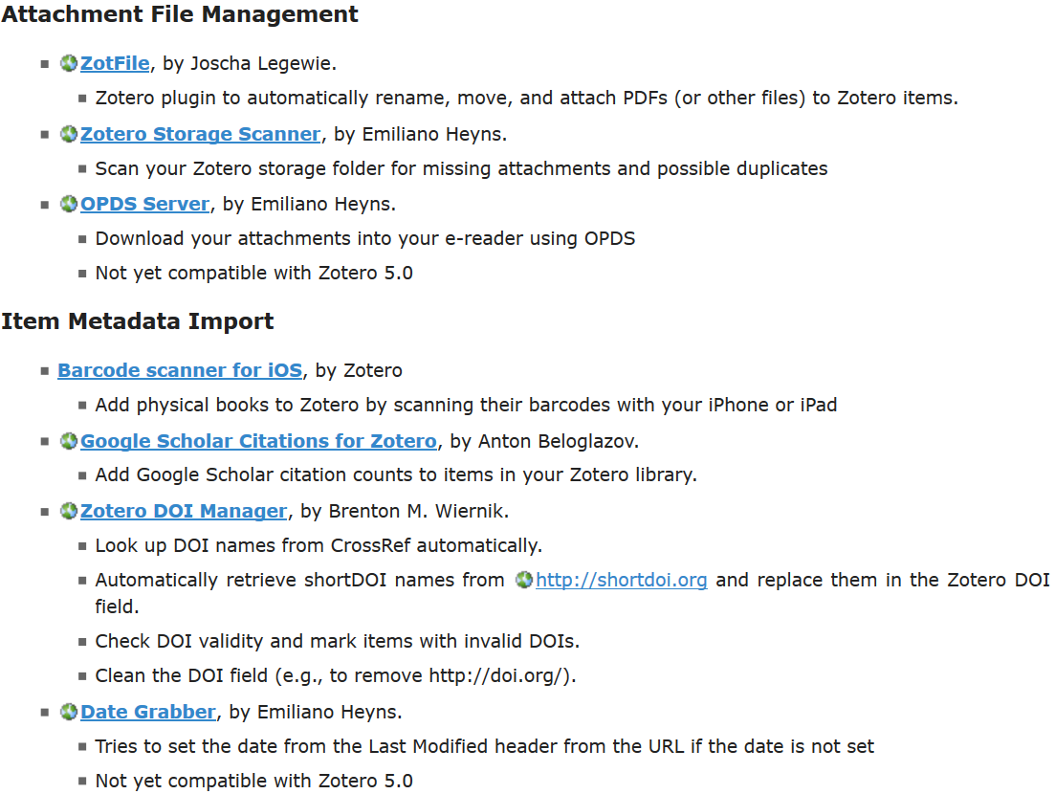
Plugins
De nombreux plugins sont disponibles afin d’enrichir votre utilisation de Zotero.
Site de Zotero > Documentation > Plugins
Pour voir la liste des plugins installés : Zotero > Outils > Extensions

Slide 35
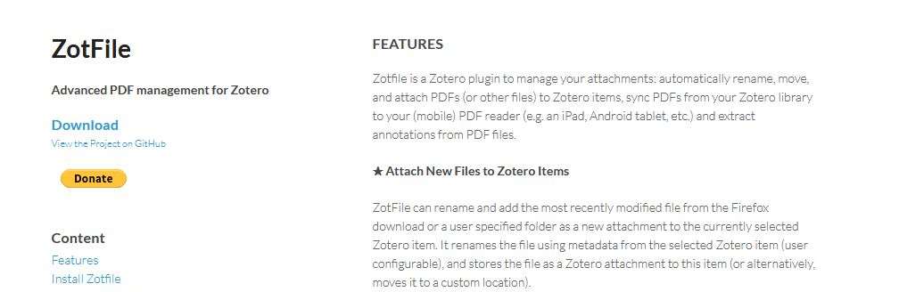
Zotfile
Joindre une copie des PDF téléchargés dans Zotero
Automatiser le téléchargement des PDF dans le répertoire de votre choix
De les renommer automatiquement
D’extraire vos annotations sur les PDF
=> Zotero > Préférences > Options de Zotfile

Slide 36
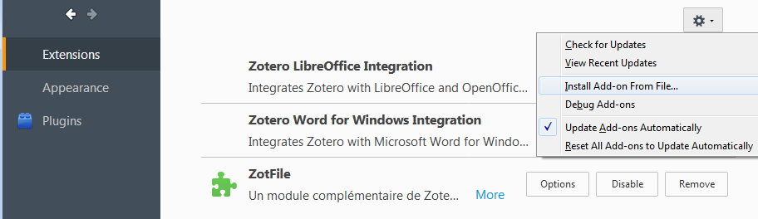
Zotfile - installation
Clic droit > Enregistrer la cible du lien sous
Enregistrer le fichier
Dans Zotero, Outils > Extensions > Install Add-on from file.

Slide 37
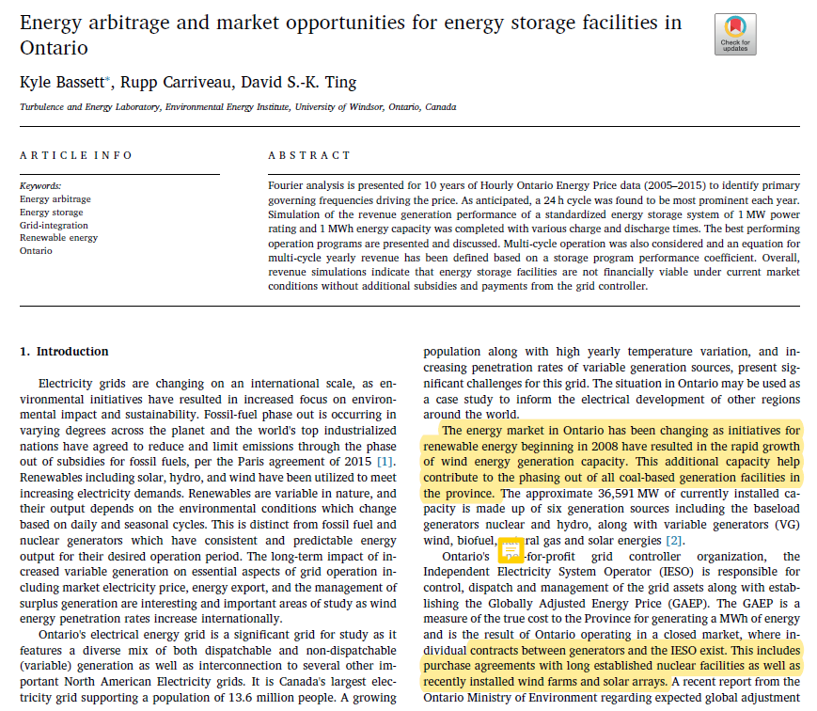
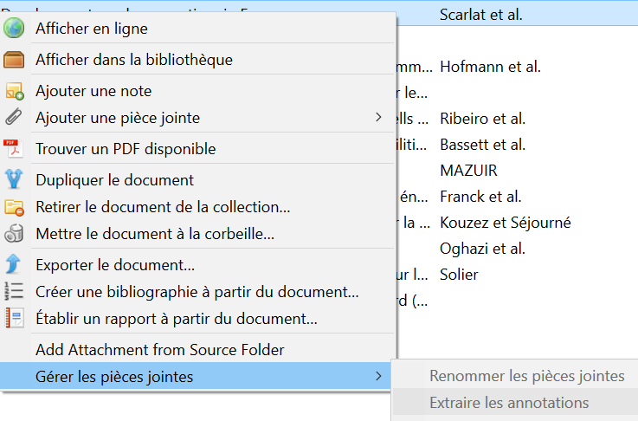
Zotfile – extraction des annotations
Résultat : une note Zotero qui contiendra les passages surlignés ainsi que les commentaires insérés.

Slide 38
6 / Générer une bibliographie
et insérer des citations

Slide 39
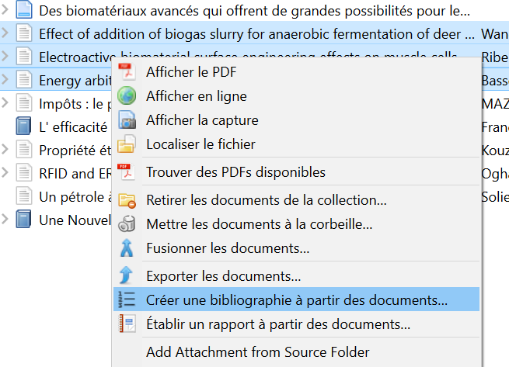
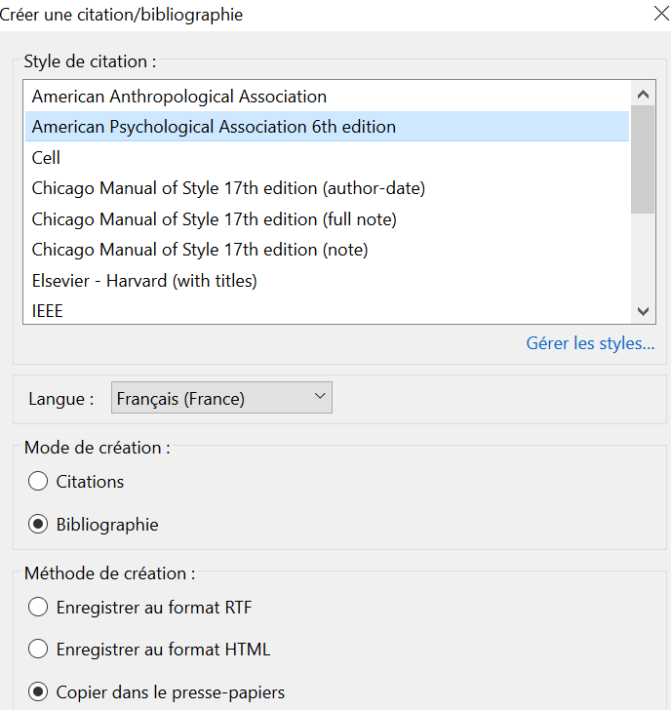
Générer une bibliographie
A partir de collections ou d’une sélection de références
Sélectionner les références
Clic droit « Créer une bibliographie à partir des documents »
Choisir le style souhaité
Coller les références à partir du presse-papier dans un document texte

Slide 40
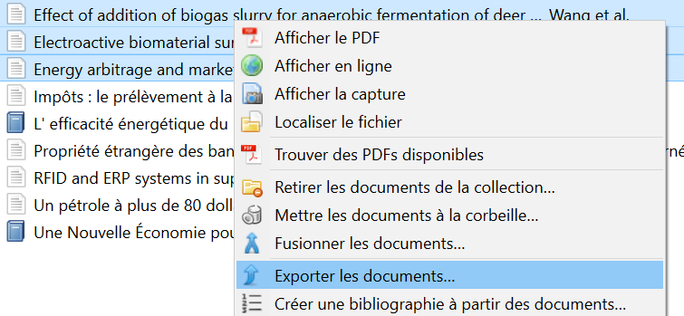
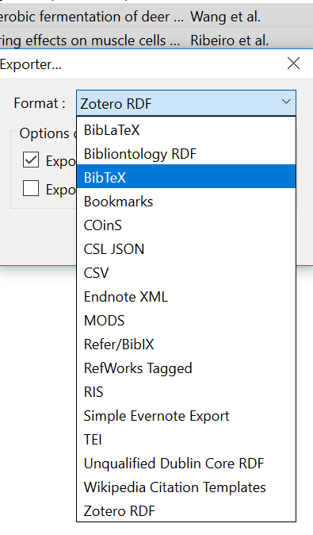
Zotero et LateX
Pour insérer des références dans LaTeX, utiliser l’export au format BibTeX
Quelques outils et liens
BetterBibTeX : permet notamment que les modifications apportées à Zotero soient automatiquement répercutées dans le fichier BibTeX.
Formadoct : guide d’utilisation de LaTeX/Zotero

Slide 41
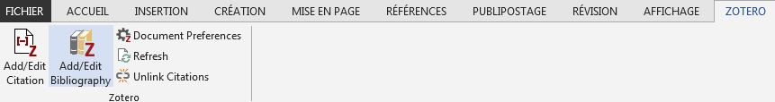

Extensions pour traitement de texte
Zotero inclut des extensions pour traitement de texte automatiquement installées.
Dans Word 2010 et ses versions ultérieures, un onglet Zotero apparaît à la suite des autres.
Dans LibreOffice, les icônes se présentent de manière différente et sont placées dans le menu principal.
Dans Google Docs, un menu Zotero est désormais disponible.
Notes:
Même processus pour les exports

Slide 42
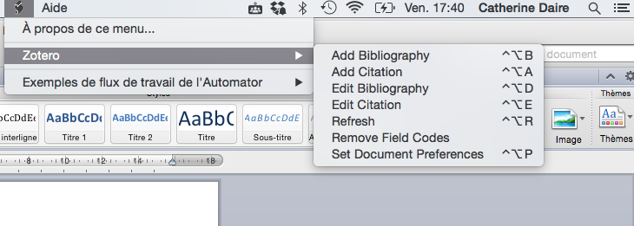

Citer vos références
Garder Zotero ouvert. Ouvrir le logiciel de traitement de texte.
Dans Word, cliquer sur le menu Zotero
Dans Libre Office, utiliser la barre d’outil Zotero

Slide 43
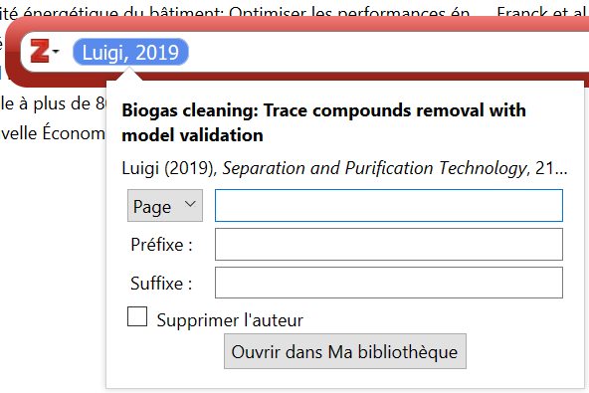
Citer vos références
Etape 1 – insérer des citations dans le texte
Placer le curseur à l’endroit où insérer la citation.
Cliquer sur « Add citation » ou sur l’icône correspondante dans la barre d’outils.
Saisir un ou plusieurs termes (auteur, titre, mot-clé) dans la zone de recherche.
Sélectionner la référence puis cliquer sur « Entrée » pour valider l’insertion dans le corps du texte.

Slide 44
Citer vos références
Etape 2 – Générer la bibliographie à la fin du texte
Se placer à la fin du document
Cliquer sur « Add/Insert bibliography » ou sur l’icône correspondante dans la barre d’outils.
Sélectionner le style souhaité

Slide 45
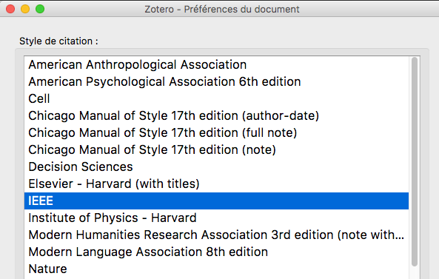
Modifier le style bibliographique
Quelques exemples de styles
APA : Ribeiro, S., Gomes, A. C., Etxebarria, I., Lanceros-Méndez, S., & Ribeiro, C. (2018). Electroactive biomaterial surface engineering effects on muscle cells differentiation. Materials Science and Engineering: C, 92, 868‑874. https://doi.org/10.1016/j.msec.2018.07.044
IEEE : [1] S. Ribeiro, A. C. Gomes, I. Etxebarria, S. Lanceros-Méndez, et C. Ribeiro, « Electroactive biomaterial surface engineering effects on muscle cells differentiation », Materials Science and Engineering: C, vol. 92, p. 868‑874, nov. 2018.

Slide 46
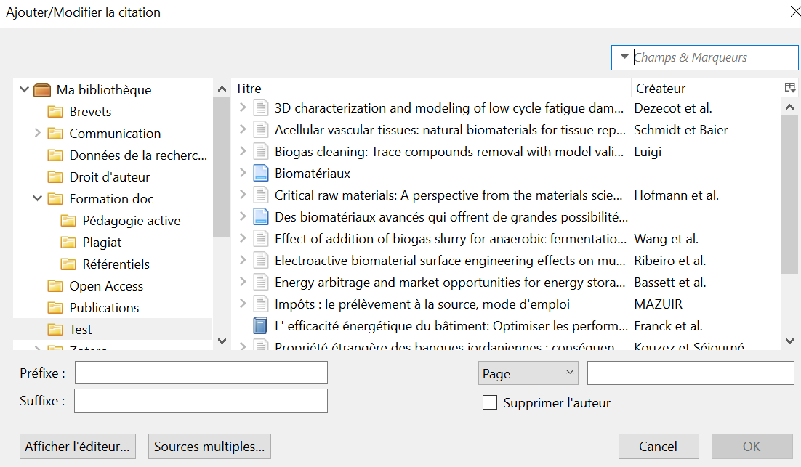
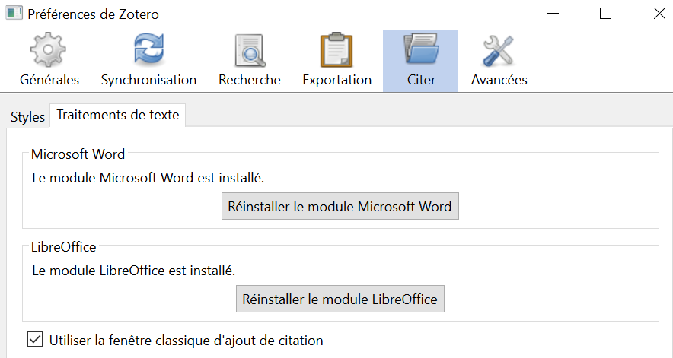
Fenêtre classique d’ajout de citation
La fenêtre classique d’ajout de citation propose une vue réduite de votre bibliothèque Zotero et permet d’ajouter directement la page de votre citation.
Cette interface peut également être choisie comme mode de recherche par défaut.

Slide 47
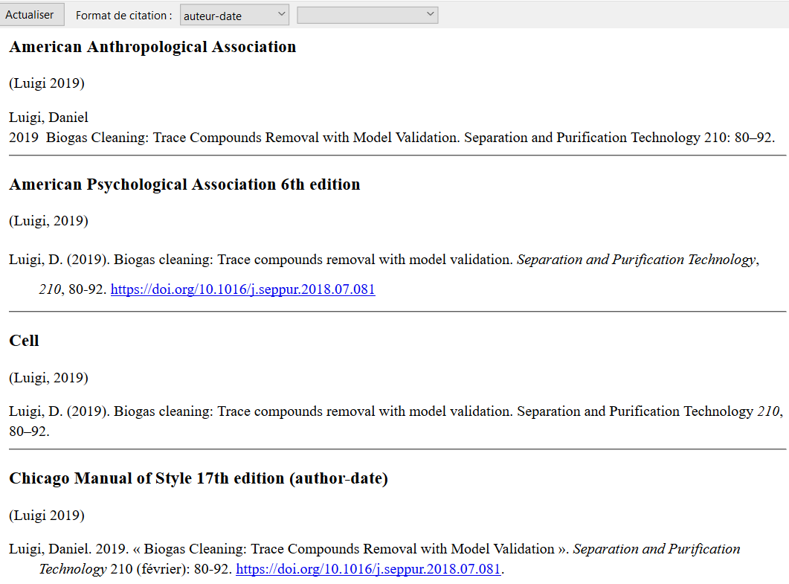
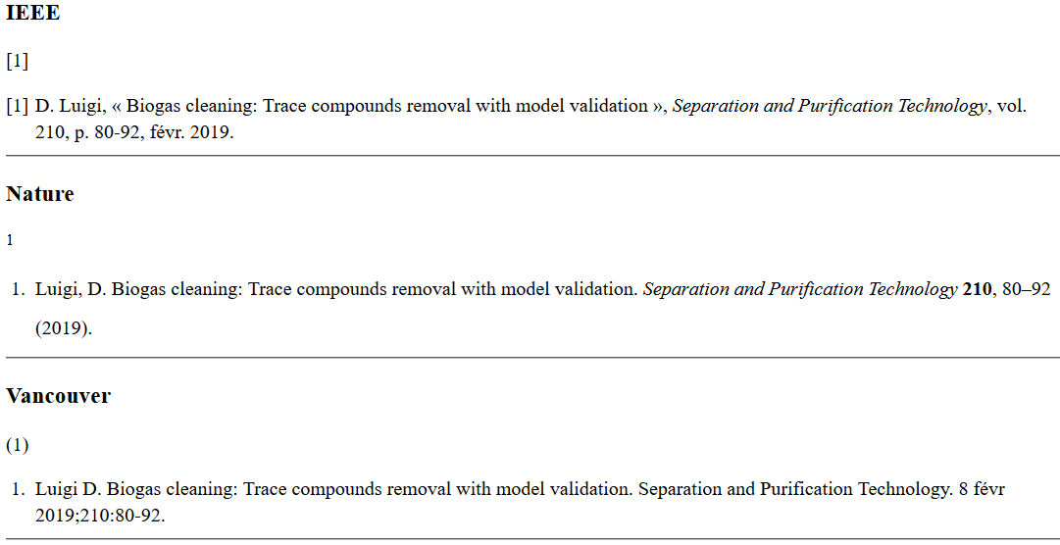
Choisir son style
Il existe deux grandes familles de styles bibliographiques : auteur-date, numérique.
Aperçu des styles : Edition > Préférences > Citer > Styles > Aperçu des styles.
Connaître les usages de sa discipline ; demander l’avis de son/sa directeur/rice de thèse.

Slide 48
7 / Zotero nomade

Slide 49
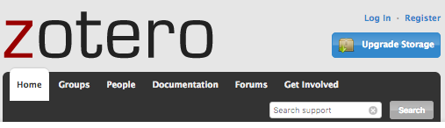
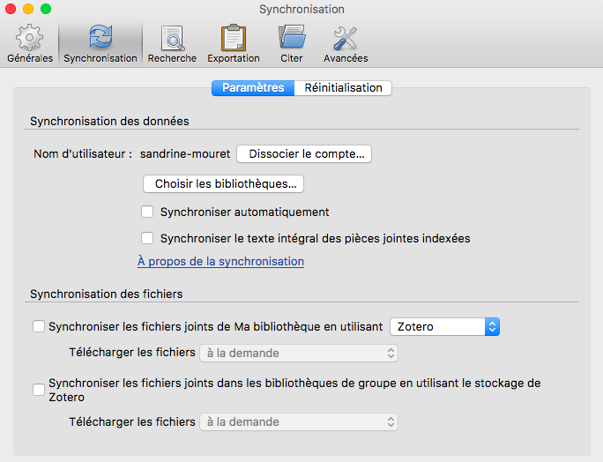

Zotero nomade – Se créer un compte
Ce compte vous permettra
de retrouver votre bibliographie quel que soit le poste sur lequel vous travaillez
de partager vos dossiers et références avec d’autres personnes.
Pour se créer un compte : Register. Puis renseigner les paramètres de synchronisation dans Zotero.
Synchroniser les références à l’aide du bouton dans Zotero (si synchronisation manuelle).

Slide 50
Zotero nomade - Se créer un compte
Travail depuis un poste public:
Préférences/Synchronisation/Dissocier le compte

Slide 51
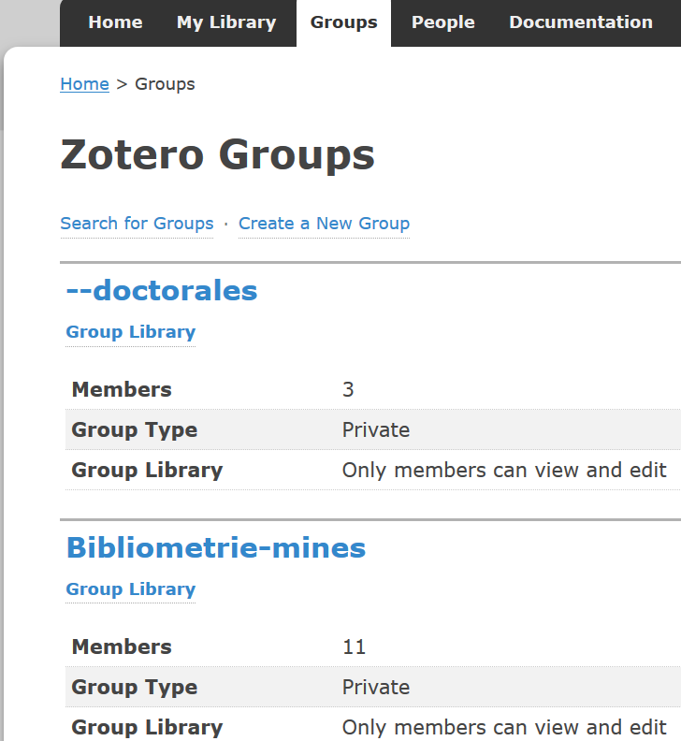
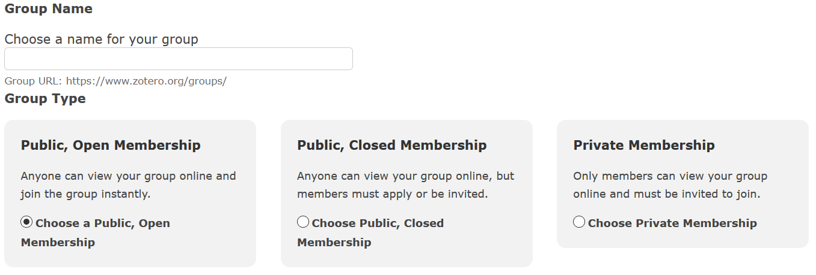
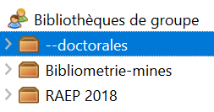
Zotero nomade – Créer et alimenter un groupe
Créer ou rejoindre un groupe
Différents niveaux de droits : visibilité du groupe (ouvert/fermé), ajout de nouveaux membres (ouvert, fermé)
Partage de références et de fichiers

Slide 52
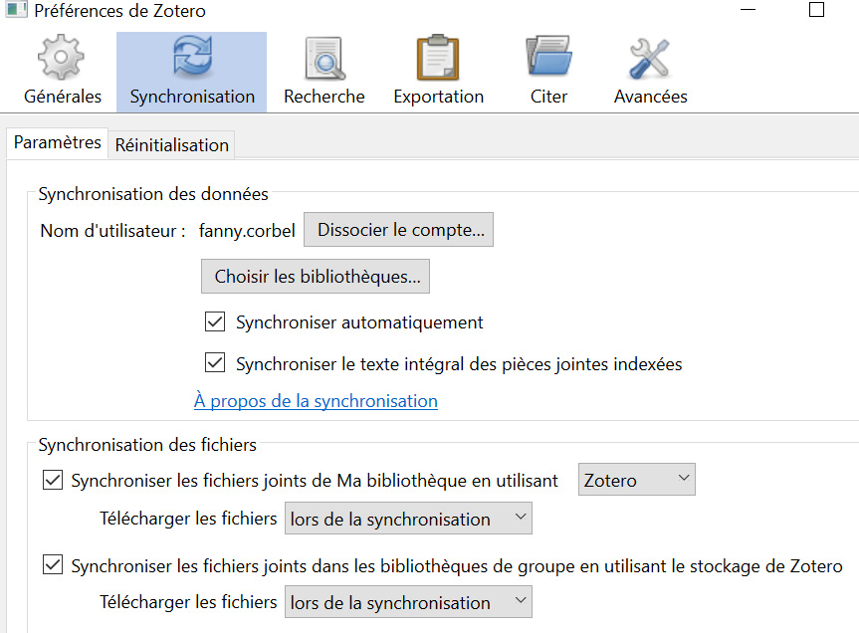
Conseils pour la gestion de vos PDF
Problème de droit (peer to peer). Attention à fermer vos groupes de partage.
Problème d’espace limité de la version gratuite de l’outil (300 Mo). Pas de limite en revanche en accès local.
Lien vers le fichier enregistré sur votre disque dur (attention aux liens rompus si déplacement de fichiers).
Dans les paramètres, décocher l’option par défaut « Synchroniser le texte intégral des pièces jointes indexées ».

Slide 53
8 / Fonctionnalités avancées

Slide 54
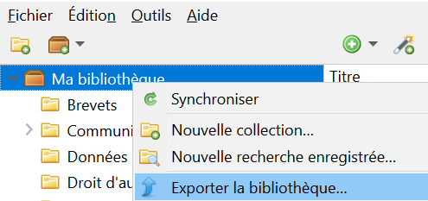
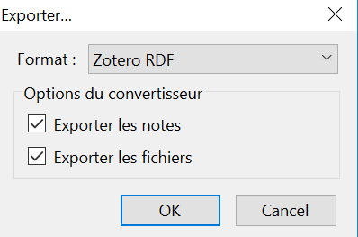
Sauvegarde de votre bibliothèque
Bibliothèque > Clic droit > Exporter la bibliothèque
Choisir le format RDF ; enregistrer le fichier.
Possibilité de sauvegarder fichiers joints et notes
En cas de perte de la bibliothèque, ce fichier peut être importé dans une nouvelle instance Zotero.

Slide 55
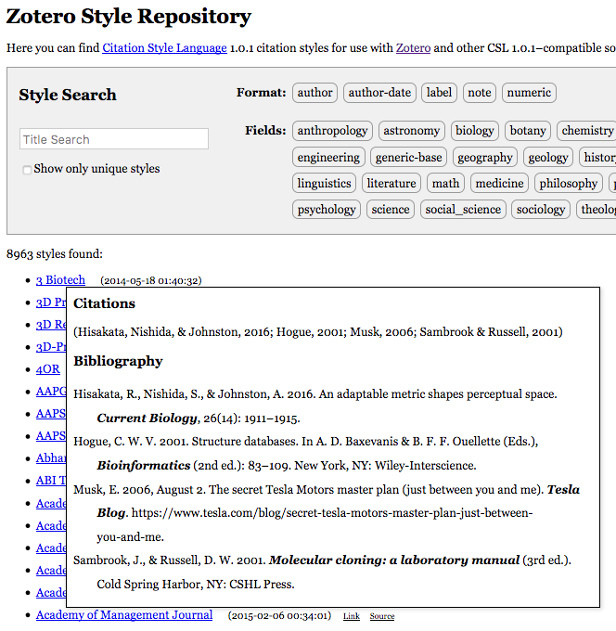
Styles bibliographiques – ajout d’un nouveau style
Diversité des styles (sociétés savantes, styles de revues, etc)
Prévisualisation et installation

Slide 56
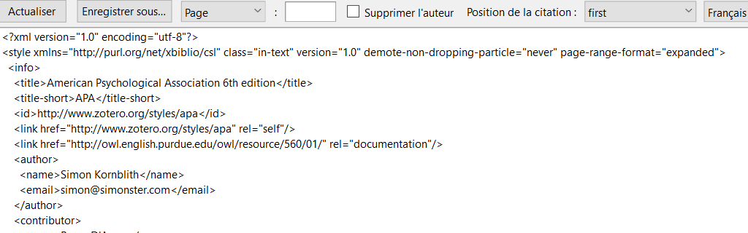
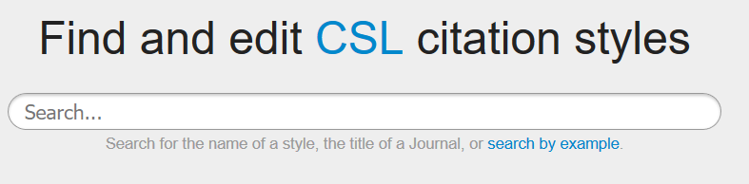
Styles bibliographiques – modification d’un style
Des modifications à la marge (ex. mise en forme, ponctuation)
Car opération plutôt réservée aux utilisateurs experts
3 possibilités :
Modification manuelle (fichier CSL)
Editeur visuel CSL
Editeur de styles dans Zotero

Slide 57
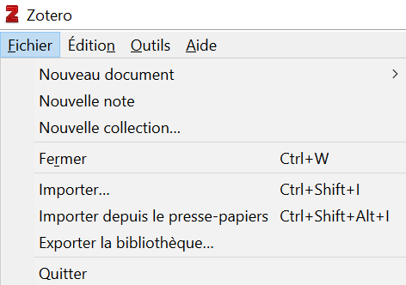
Import/export de la bibliothèque
Import et export peuvent servir en cas de sauvegarde/restauration de sauvegarde.
Des possibilités existent aussi entre les différents logiciels de gestion de références bibliographiques (ex. exporter votre bibliothèque Zotero et l’importer dans Endnote ou inversement)
Format RIS souvent commun à ces logiciels.

Slide 58
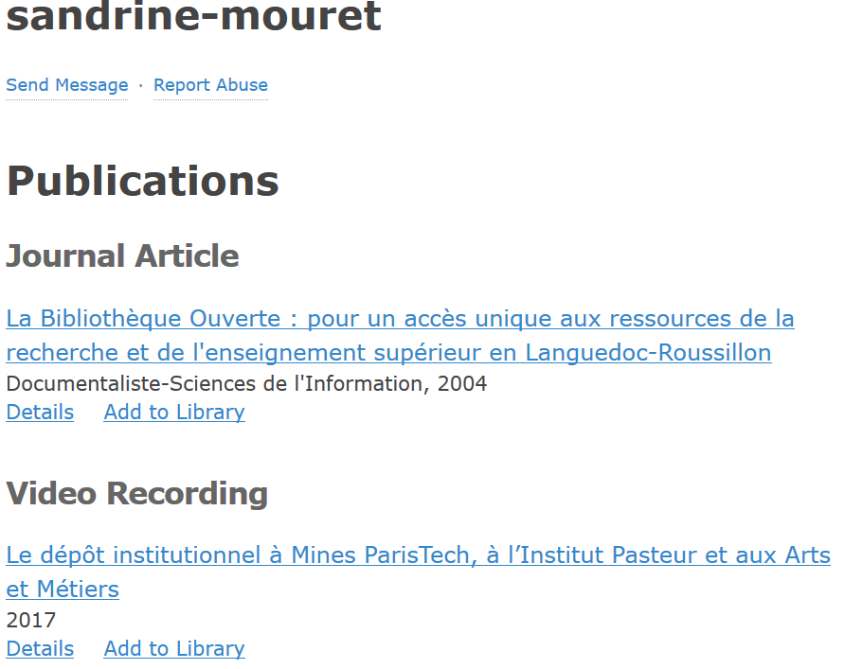
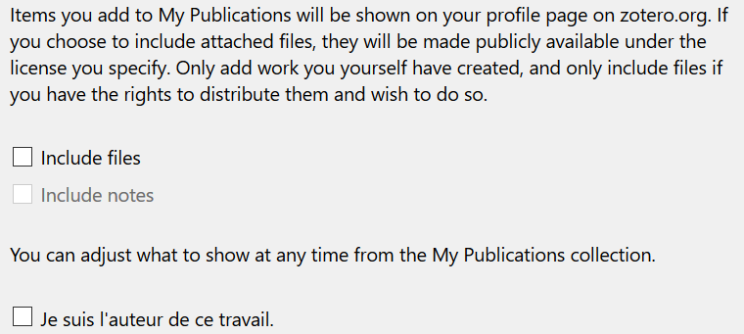
Mes Publications
Permet d’ajouter au profil Zotero la liste de ses publications avec leur texte intégral
Glisser-déposer une référence depuis une collection
Spécifier qu’on est l’auteur du document
Alternative : ajouter la référence et faire un lien vers le texte intégral sur HAL

Slide 59
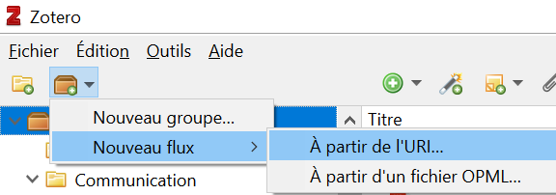

Flux RSS
S’abonner aux mises à jour de pages web. Ex. s’abonner aux publications déposées sur HAL de son centre de recherche.
Paramètres : Préférences > Avancées > Flux.
Dans la liste des flux, possibilité d’ajout à la bibliothèque → peut être utile de s’abonner à des revues phares du domaine.

Slide 60

Paramétrer un résolveur de liens
Un résolveur de liens crée des liens entre les outils de recherche (outil de découverte, bases de données de revues, etc) et affiche un menu contextuel de services pour l’utilisateur.
Indiquer celui de votre établissement peut vous permettre de rechercher les références collectées directement parmi les ressources de votre établissement.
Par défaut, c’est le catalogue Worldcat qui est renseigné (Préférences > Avancées)

Slide 61
Références
Blog Zotero francophone (2018). Pourquoi Zotero? [Billet]. Consulté le 13 mai 2019, à l’adresse https://zotero.hypotheses.org/1998
Comparatif des logiciels de gestion bibliographique (2017). Consulté le 13 mai 2019, à l’adresse https://www.archimag.com/sites/archimag.com/files/adds/Archimag-304_bibliographie.pdf
Observatoire des technologies de l’IST (2015). Rédiger sa bibliographie de thèse avec Zotero et Latex. Consulté 13 mai 2019, à l’adresse https://ist.blogs.inra.fr/technologies/2015/07/01/rediger-sa-bibliographie-de-these-avec-zotero-et-latex/
Sicot, Julien (2018). Collecter, gérer et citer ses références bibliographiques avec Zotero. Formadoct. Consulté le 13 mai 2019, à l’adresse https://guides-formadoct.u-bretagneloire.fr/zotero
Urfist de Paris (2018). Panorama des logiciels de gestion de références bibliographiques : éléments pour choisir son outil. Consulté le 13 mai 2019, à l’adresse http://sygefor.reseau-urfist.fr:8080/paris/stage/5441

Slide 62

Formations prévues pour 2019-2020
Ecole des Mines
Journée « Publier ses travaux »
→ partage d’expérience d’un chercheur, métriques de la publication, modèles de publication en Open Access, retours d’expérience de doctorants/docteurs, ateliers.
PSL en partenariat avec l’Urfist
Etre (re)connu comme chercheur : présence sur le web, publication et diffusion de ses travaux
Bien gérer les données de sa thèse
Introduction aux brevets
Publier en SHS : rédaction d’un article scientifique et panorama du paysage éditorial
Journée Open Science

Slide 63
Des questions, des difficultés ?
Contacts
fanny.corbel@mines-paristech.fr
sandrine.mouret@mines-paristech.fr

